Slide 1
PVO
Potrava živočíchov
Mgr. Eva Lojová

Slide 2
zajac pavúk líška veverica A čím sa živia?

Slide 3
Čím sa živí?
Zajac tráva,
listy,
semená

Slide 4
Čím sa živí?
Pavúk
hmyz.

Slide 5
Čím sa živí?
Líška dobné
živočíchy,
zajac,
mäso,
kosti.

Slide 6
Čím sa živí?
Veverica semená,
huby,
semená
šišiek.

Slide 7
Veselá rozprávka...
Bol raz jedna líška a chrúmala kapustičku. Pavúk si pochutnával na kosti. Zajac si do siete ulovil chutnú mušku. Líška našla oriešky.
Uprav text tak, aby bol pravdivý...

Slide 8
Ako živočíchy získavajú potravu?
Jedným zo spôsobov, ako môžu živočíchy získať potravu, je lov iných živočíchov.
Živočíchy, ktoré sa živia lovením, nazývame dravce.

Slide 9
Ako dravce lovia potravu - korisť? Ktorý živočích je dravec a ktorý korisť?
Dravec: líška, orol, sokol.
Korisť: kačka, škrečok, zajac,...

Slide 10
Ako je telo dravcov prispôsobené na lov?
pazúry, končatiny, svalstvo, rýchlosť, zuby, zobák...

Slide 11
DELENIE ŽIVOČÍCHOV PODĽA POTRAVY.
MÄSOŽRAVCE - živočíchy sa môžu živiť mäsom
BYLINOŽRAVCE – živia sa trávou, semenami, bylinami
HMYZOŽRAVCE - živia sa hmyzom
VŠEŽRAVCE - živia sa všetkým - bylinami , mäsom, hmyzom

Slide 12
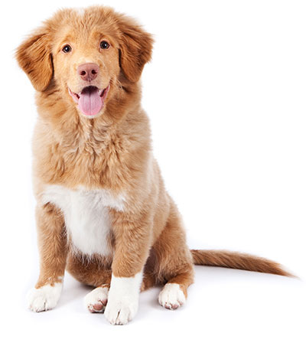
MÄSOŽRAVCE

Slide 13
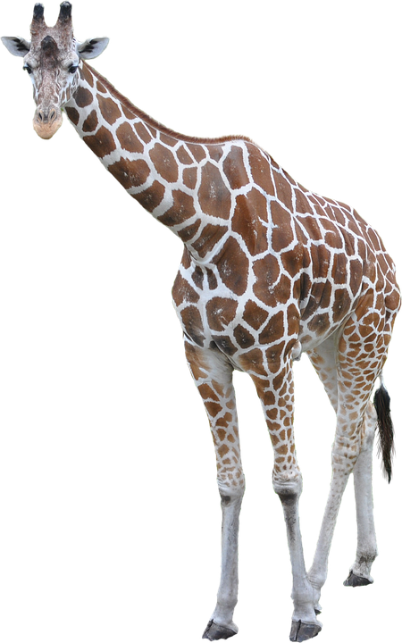
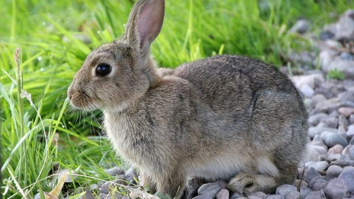
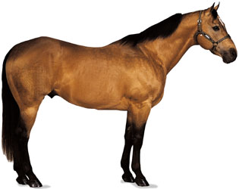
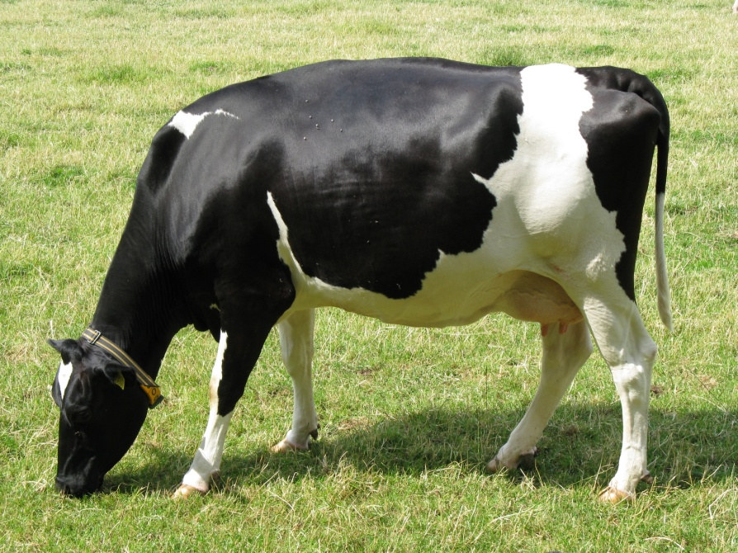
BYLINOŽRAVCE

Slide 14
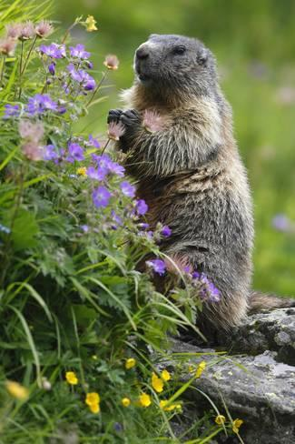
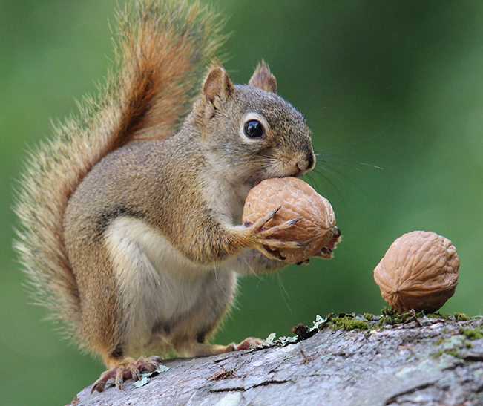
BYLINOŽRAVCE - semenami

Slide 15
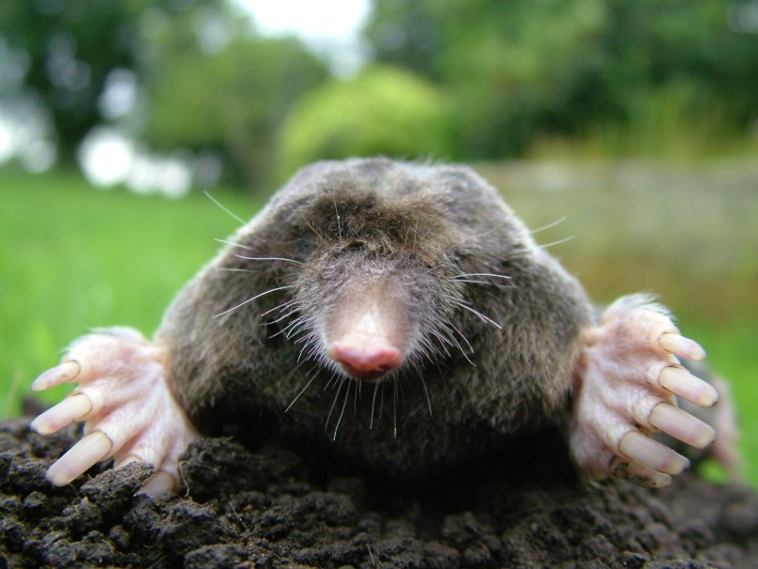
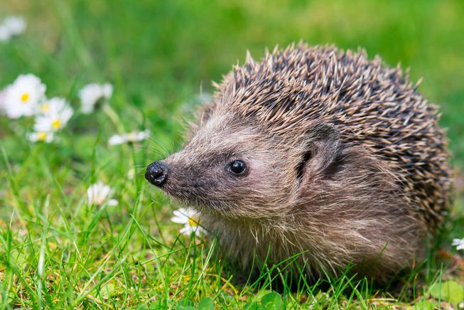
HMYZOŽRAVCE

Slide 16
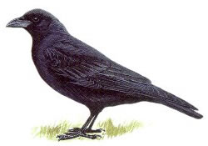
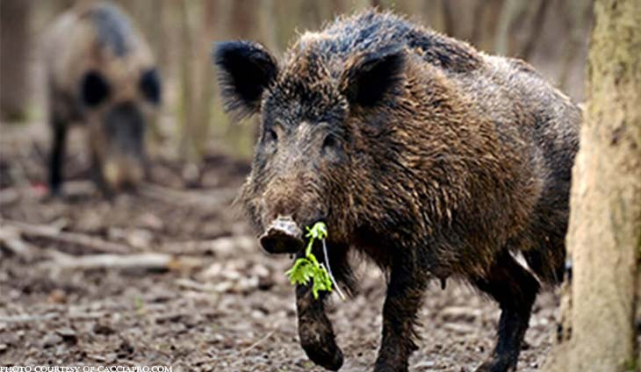
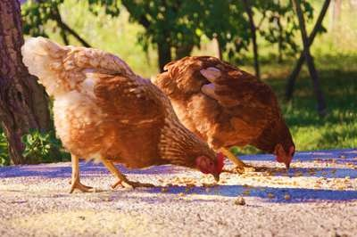
VŠEŽRAVCE

Slide 17
DRAVEC A KORISŤ
DRAVEC - živočích, ktorý loví iné živočíchy, aby prežil.
KORISŤ – živočích, ktorého loví iný živočích. Každý živočích sa môže
stať korisťou, predovšetkým krátko po narodení, keď sa ešte nedokáže
ubrániť útoku.

Slide 18
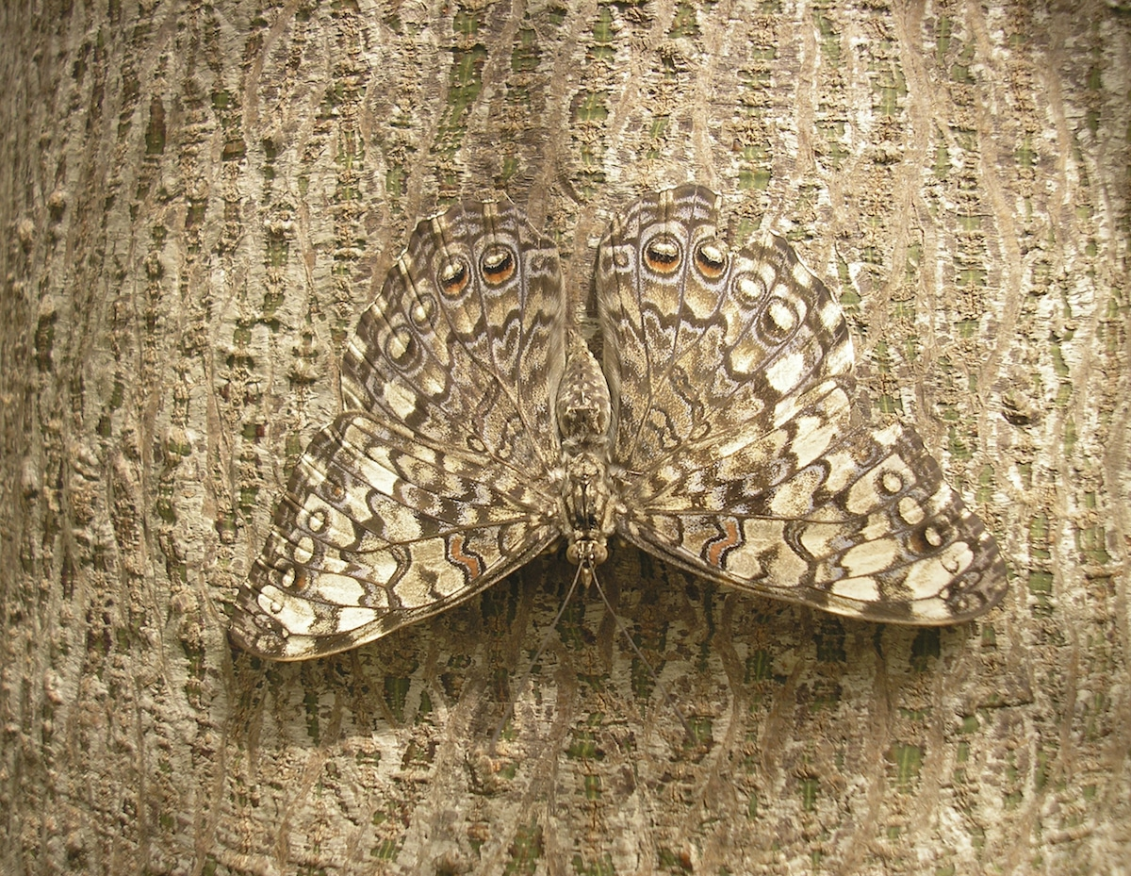
Maskovanie živočíchov
Živočíchy sa chránia, maskujú – farba peria, srsti, miesto úkrytu – v prostredí pred nebezpečenstvom alebo pred ulovením inými živočíchmi.

Slide 19
Prečítaj si rozprávku...

Slide 20
Výborne...
opäť sme sa naučili niečo nové

